Slide 1

Scolarité

Slide 2
Login : username and password
Ajouter tarif
Tarif des comptes
Ajouter un nouveau versement
Modifier un versement existant
Ajouter facture pour les nouvelles familles
Ajouter tarif de type individuel
Regénérer écriture comptable
Escomptes
Escompte familles nombreuses
Escompte par type de famille
Réduction Initiale

Slide 3
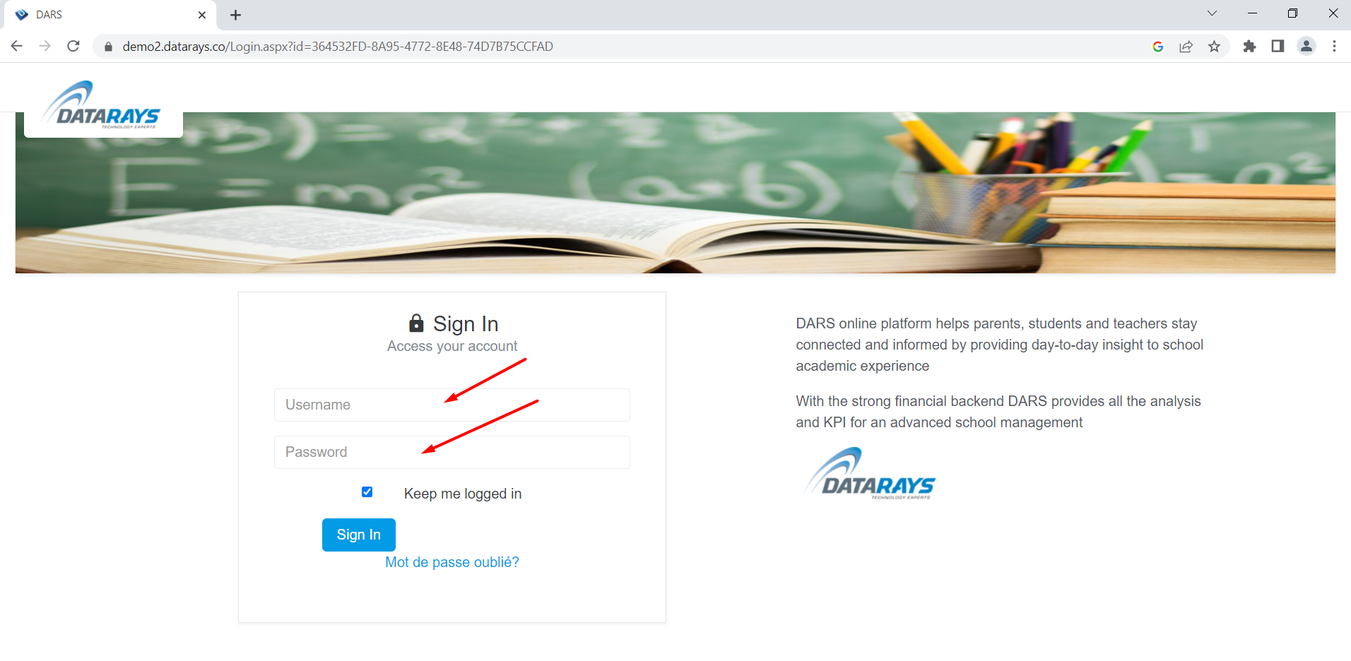
Chaque utilisateur possède son propre username et mot de passer pour accéder au logiciel.

Slide 4
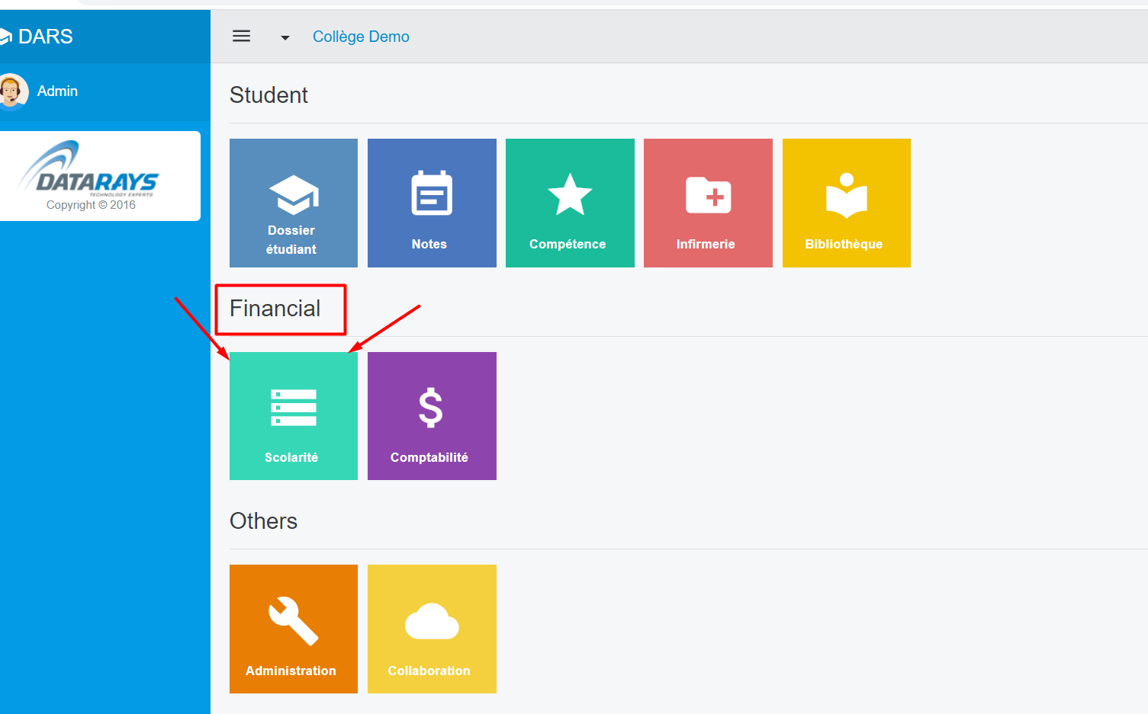
Scolarité

Slide 5
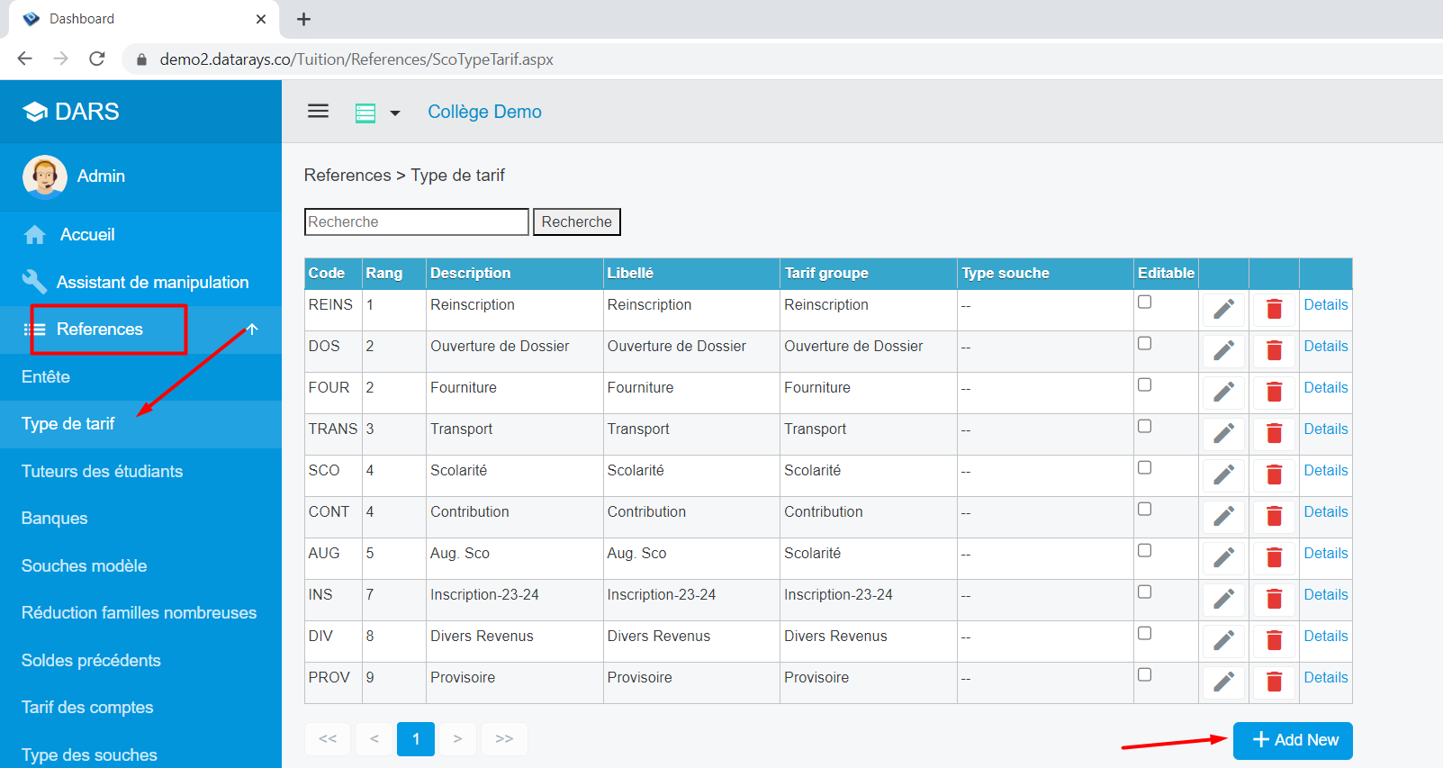
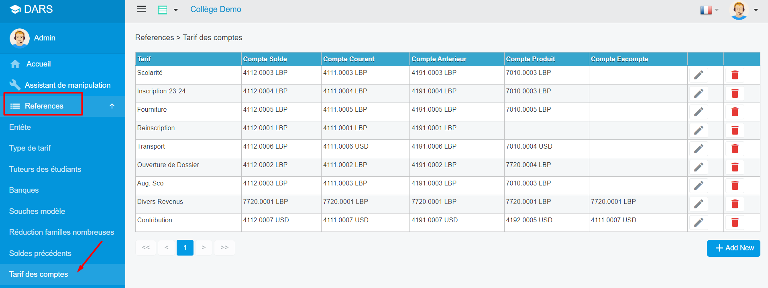
Ajouter tarif
Références -> type de tarif
Tarif des Comptes
Références -> Tarif des comptes

Slide 6
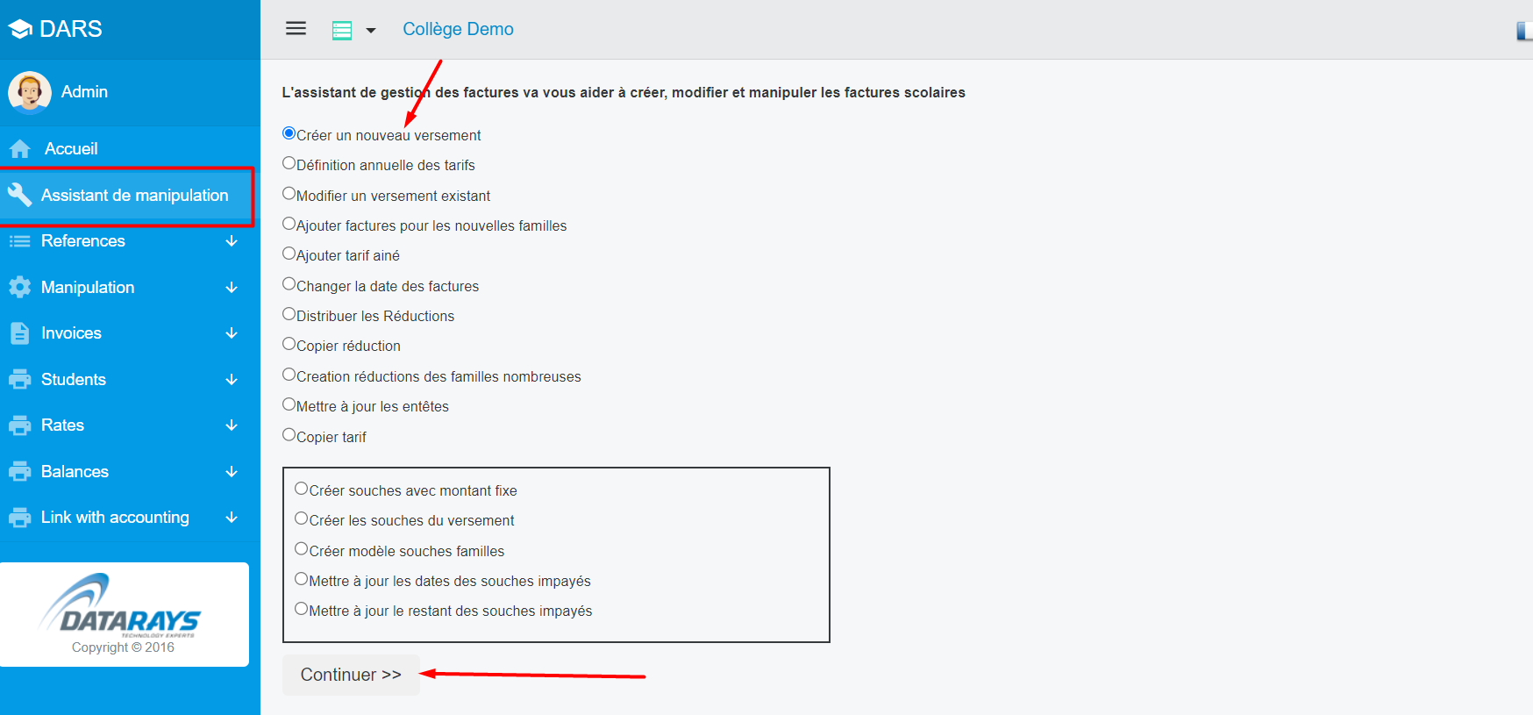
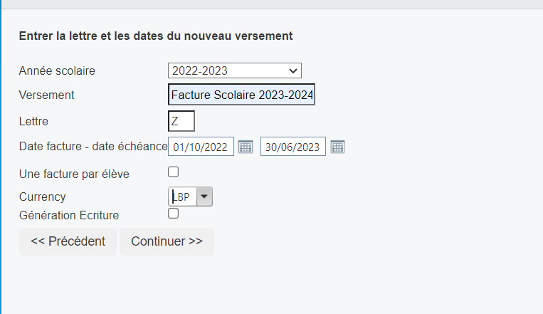
Ajouter un nouveau versement
Assistant de manipulation -> Créer un nouveau versement - > Continuer
Saisir les données -> Continuer

Slide 7
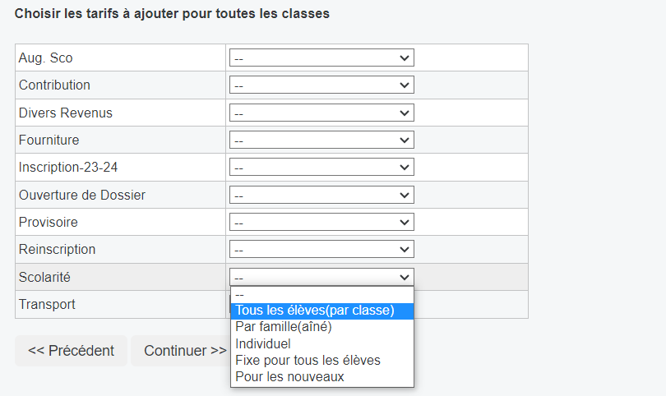
Choisir les tarifs dont on a besoin et le type de leur distribution.
Tous les élèves par classe (tous les élèves d’une même classe prennent le même montant).
Par famille (l’ainé prend le montant).
Individuel (on ajoutte le montant individuellement pour des étudiants que l’utilisateur choisit).
Fixe pour tous les élèves (tous les élèves de l’école prennent le même montant).
Pour les nouveaux (juste les nouveaux prennent ce montant).
-> Continuer

Slide 8
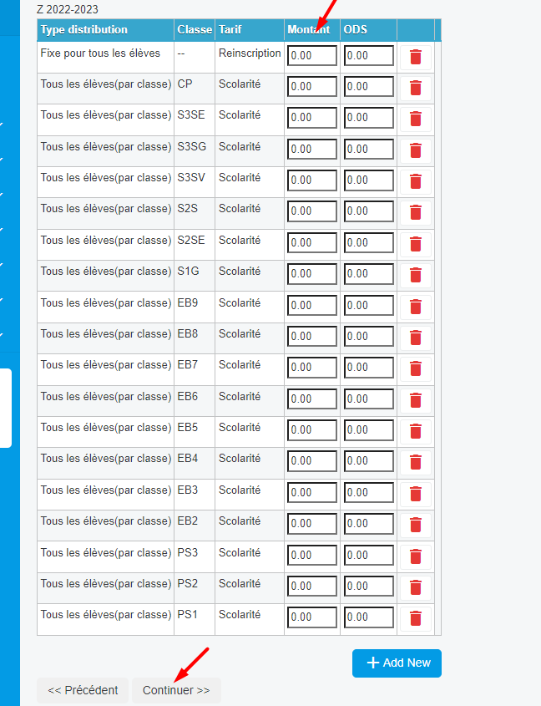
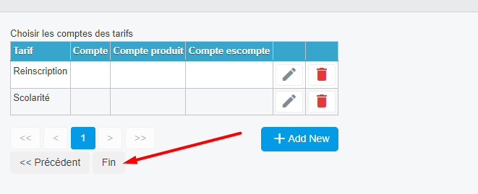
Saisir le montant -> continuer
Fin

Slide 9
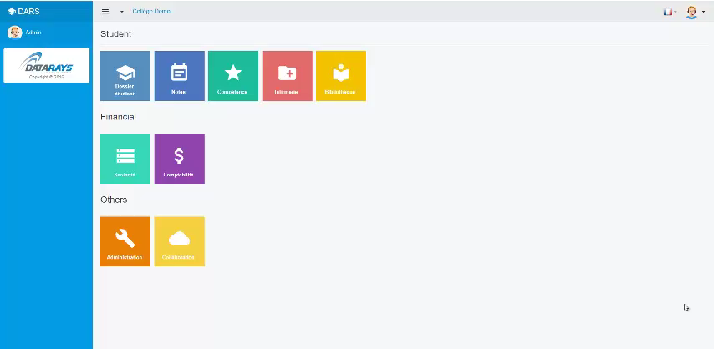
Vidéo

Slide 10
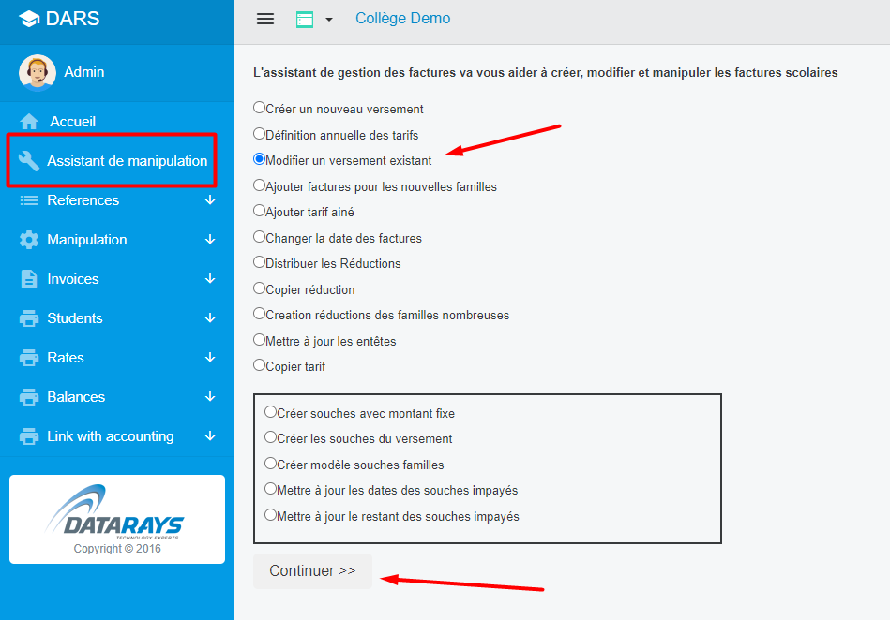
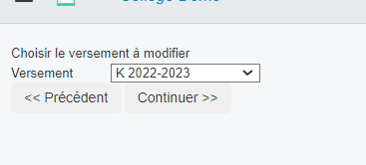
Modifier un versement existant
Assistant de manipulation -> Modifier un versement existant -> Continuer
Choisir le versement à modifier - > Continuer
Faire les modifications dont l’utilisateur a besoin -> Continuer
-> Fin

Slide 11
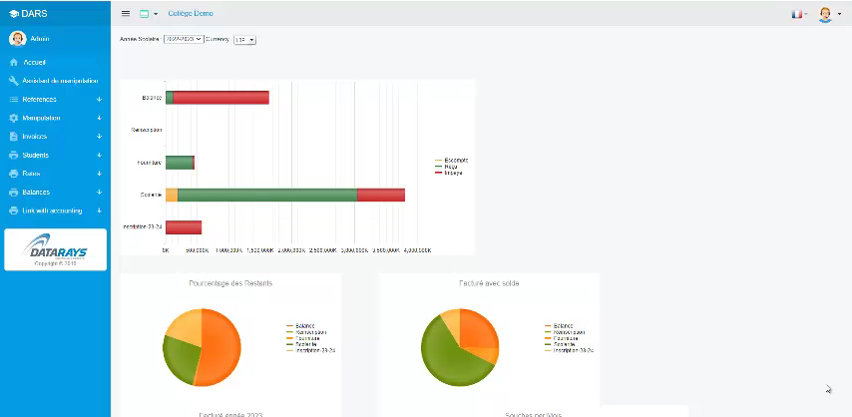
Vidéo

Slide 12
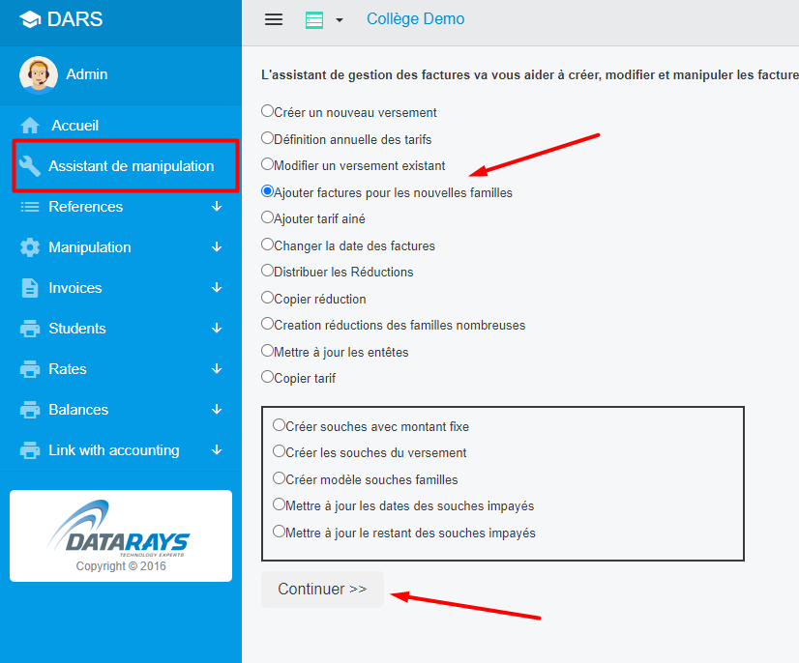
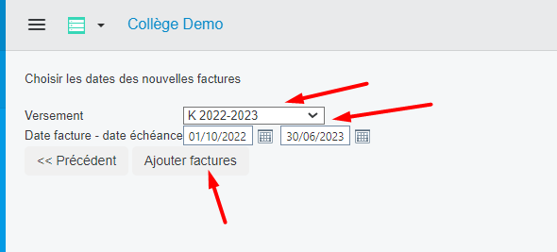
Ajouter facture pour les nouvelles familles
Assistant de manipulation -> Ajouter facture pour les Nouvelles familles -> Continuer
Choisir versement -> modifier les dates (si on a besoin) -> Ajouter factures

Slide 13
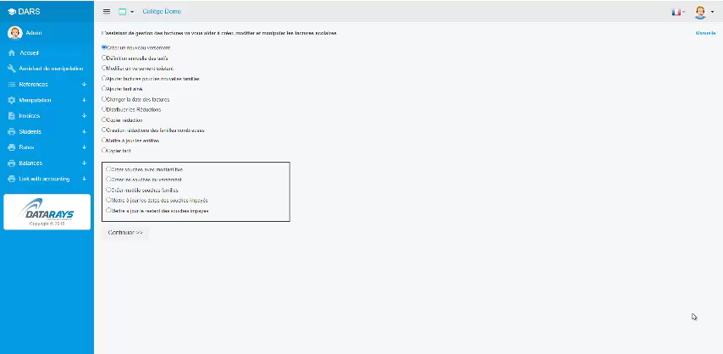
Vidéo

Slide 14
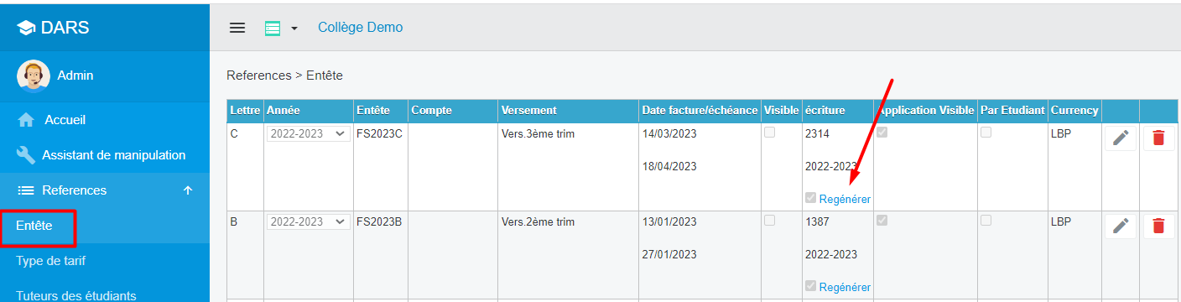
Regénérer écriture comptable
Références - > Entête -> Regénérer

Slide 15
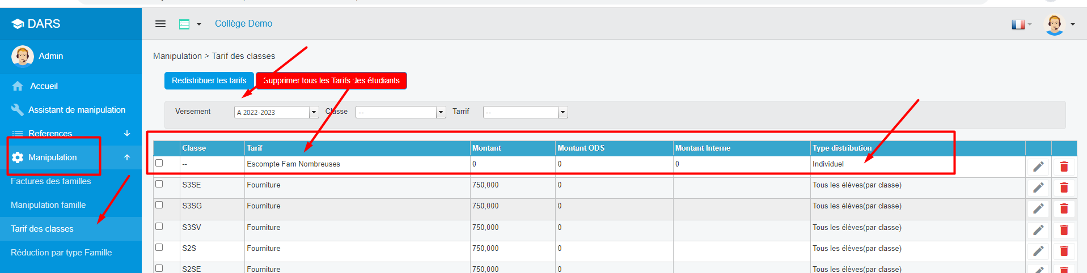
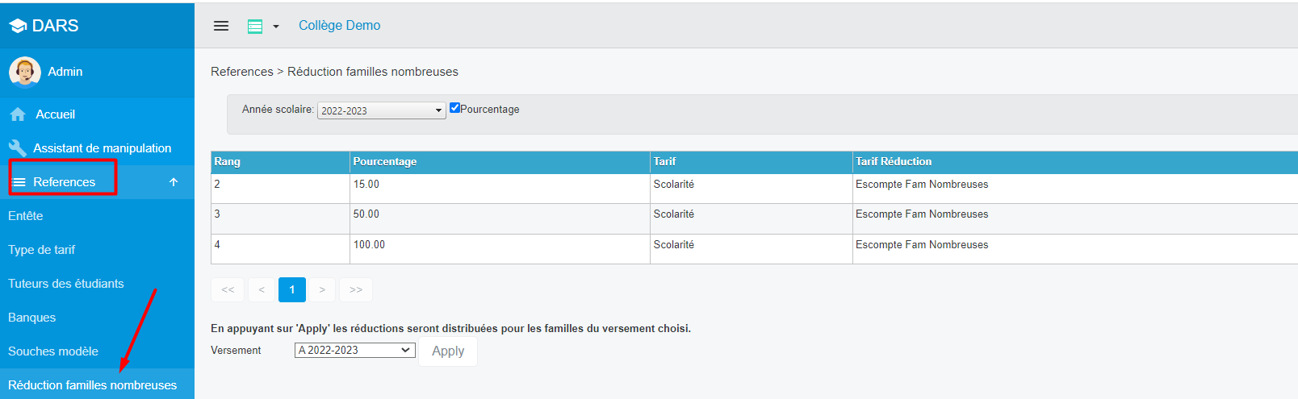
Escompte familles nombreuses
Manipulation -> tarif des classe -> Ajouter pour la classe (--) le tarif (escompte famille nombreuse) avec type de distribution (Individuel)
Références -> Réduction Familles Nombreuses -> Ajouter le montant ou le pourcentage pour chaque enfant de la famille selon son rang
Choisir le versement - > Apply

Slide 16
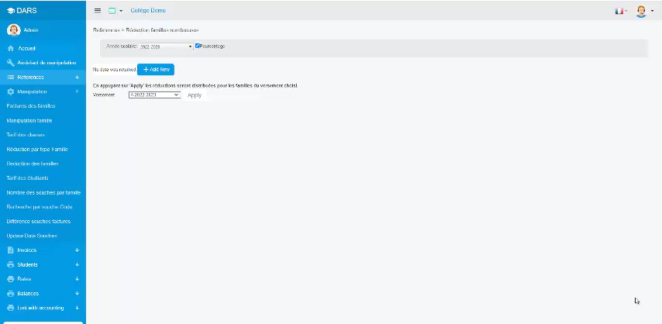
Vidéo

Slide 17
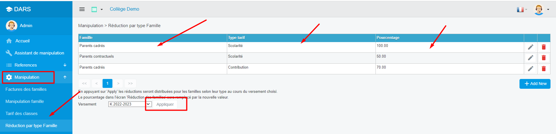
Escompte par type de famille
Manipulation -> Réduction par type de famille.
Choisir le type de famille, tarif et pourcentage de réduction.
Choisir le versement -> Appliquer

Slide 18
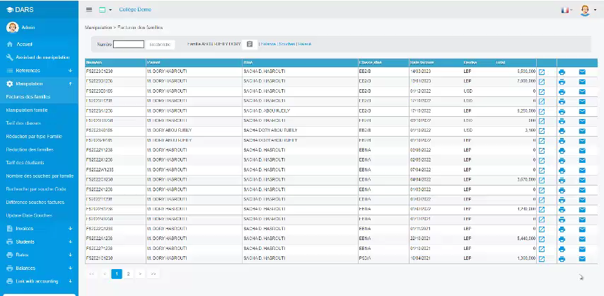
Vidéo

Slide 19
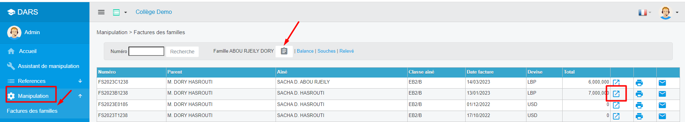
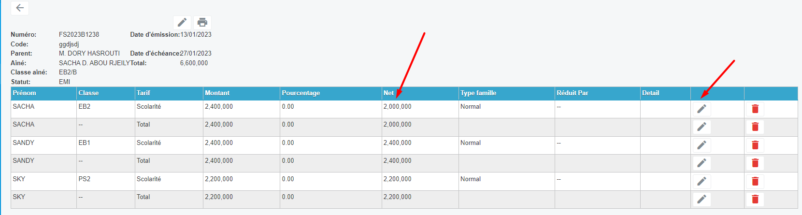
Réduction Initiale
Manipulation -> Factures de familles -> Choisir la famille -> choisir la facture dont je veux faire la réduction -> détails
Modifier le net ->
Réduction = Montant - Net

Slide 20
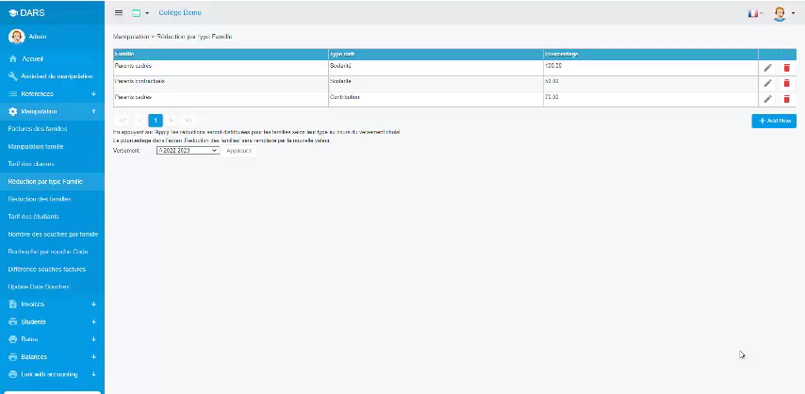
Vidéo

Slide 21
Merci

